Slide 1
ПРОЕКТ «Любимая игрушка»
подготовил:
воспитатель МДОБУ
детского сада №4 КВ
Лаврентьева О. Н.

Slide 2
Игра –ведущий вид деятельности детей

Slide 3
Актуальность темы
Раннее детство – особый период физического и психического становления ребенка. В этот период наблюдается максимальный темп формирования предпосылок, обусловливающих всё дальнейшее развитие организма ребенка.

Slide 4
Задачи по формированию игровой деятельности
Побуждать к самостоятельной игре с различными предметами, развивать мелкую моторику.
Воспитывать познавательный интерес с помощью игр с элементами экспериментирования.
Формировать интерес к подвижным играм.
Способствовать возникновению и развитию сюжетно –ролевых игр.

Slide 5
Условия реализации поставленных задач
Игра - ведущйи вид деятельности, обеспечивающий физическое, психическое, эмоциональное благополучие ребенка
прогулки
Пространственная предметно – развивающая среда

Slide 6
Средства реализации цели
Организация пространственной предметно – развивающей среды.
Систематизаци игровой деятельности.

Slide 7
Этапы руководства игрой
Подготовительный (обогащение впечатлений в НОД, экскурсиях, целевых прогулках, создание предметно – игровой среды).
Основной (начало, ход, конец игры, воспитатель использует прямые и косвенные приемы)
Участие в игре (совет, напоминание)

Slide 8
Этапы развития игры
Ознакомительная
Отобразительная
Сюжетно - отобразительная
Сюжетно - ролевая
Игра - драмматизация

Slide 9
Игры, способствующие развитию мелкой моторике
Д/и «Закрой окошко»,
Д/ и «Цветовое лото»,
Д/и «Цветовое лото»,
Д/ и «Деревянные бусы»
Д/ и «Волшебные прищепки»
Д/и «Мозаика»
Д/ и «Геометрическое лото» и т. д.

Slide 10
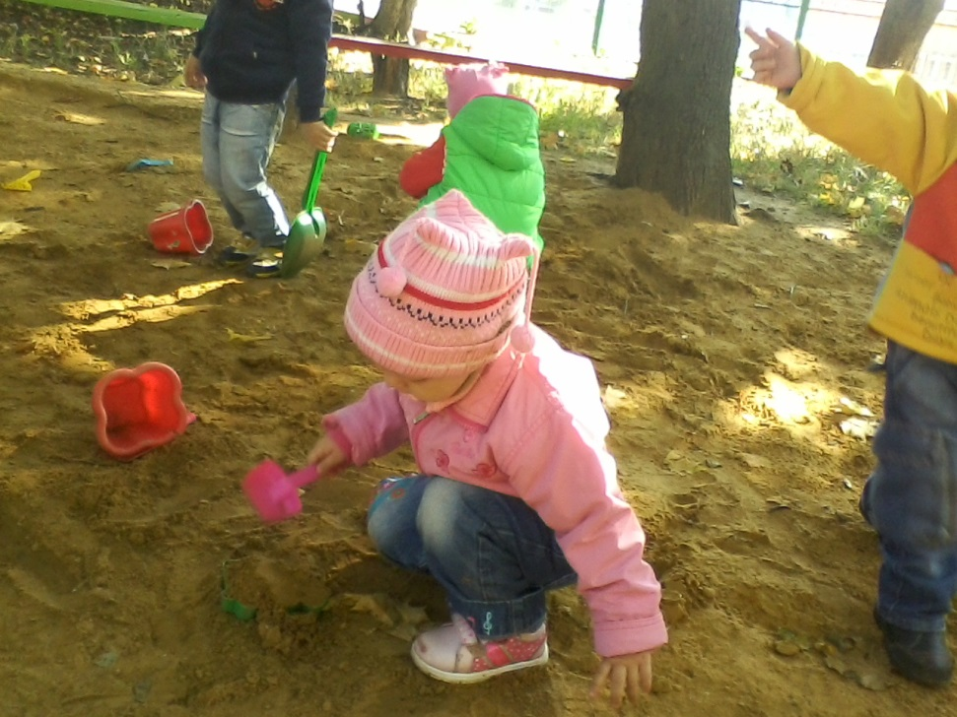
Игры, с элементами экспериментирования
Игры с песком: вылепим куличики; просеем песок; построим горку ит. д.
Игры с водой: «Тонет, не тонет»; «Искупаем куклу»; «Водичка. Водичка и т. д.
Игр с воздухом: «Надуем шарик»; игр с вертушками и т. д.

Slide 11
Подвижные игры
Гимнастика, физкультура, физкультминутки.
Музыкальные занятия, игры развлечения.

Slide 12
Сюжетно –ролевые игры
«Дочки –матери»: «Уложим куклу спать»; «Напоим куклу чаем»; «У куклы Кати день рождение» и т. д.
«Парикмахерская»: «Модная прическа», «Причешем кукол» и т. д.
«Больница»: «К нам приехал доктор»; «Кукла заболела» и т. д.

